Slide 1
Könnun EBAK í október 2025
Stjórn og kjarahópur EBAK stóðu að henni .

Slide 2
Könnun EBAK
Sent á 2300 manns eða þá sem eru með netfang í félagaskrá.
Svör voru 496.
Eða um 22% svörun.

Slide 3
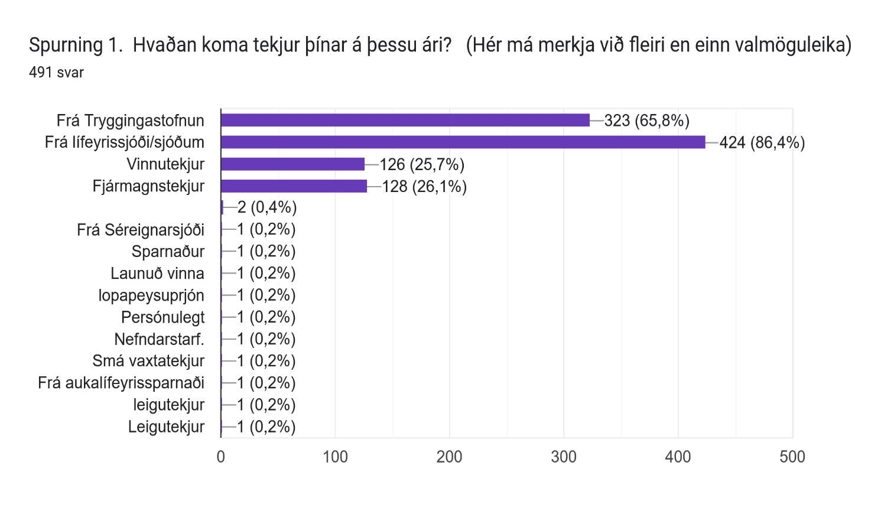

Slide 4
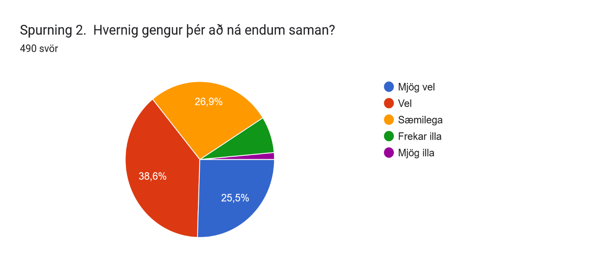

Slide 5
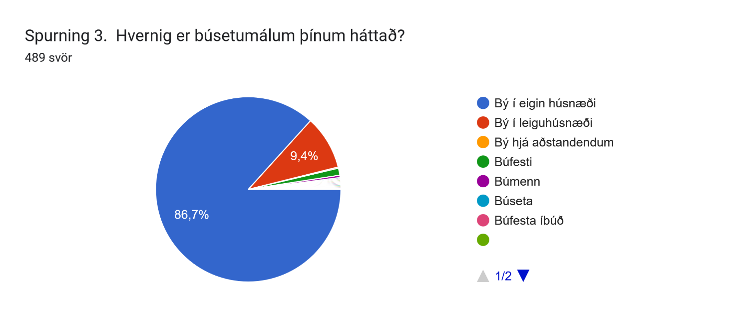

Slide 6
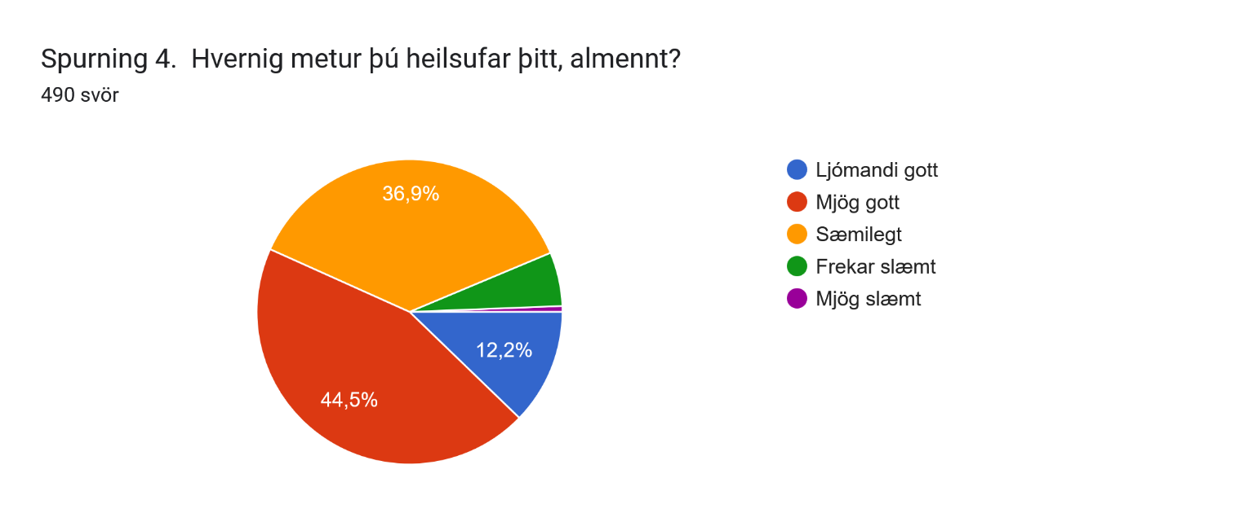

Slide 7
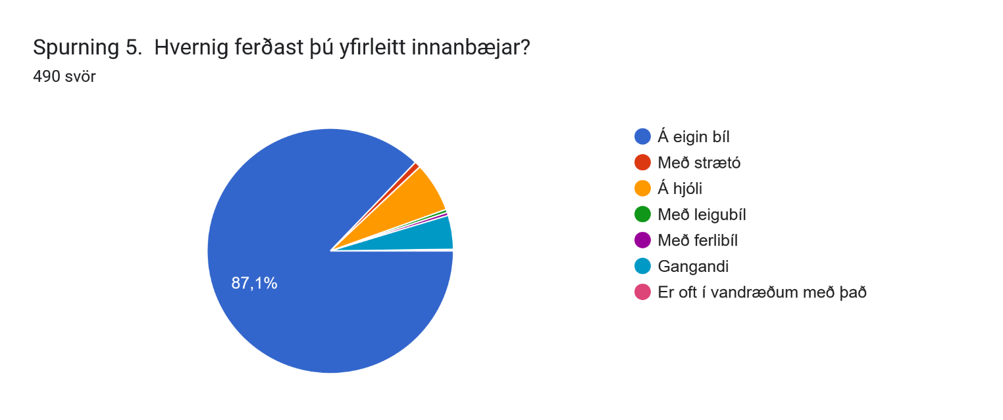

Slide 8
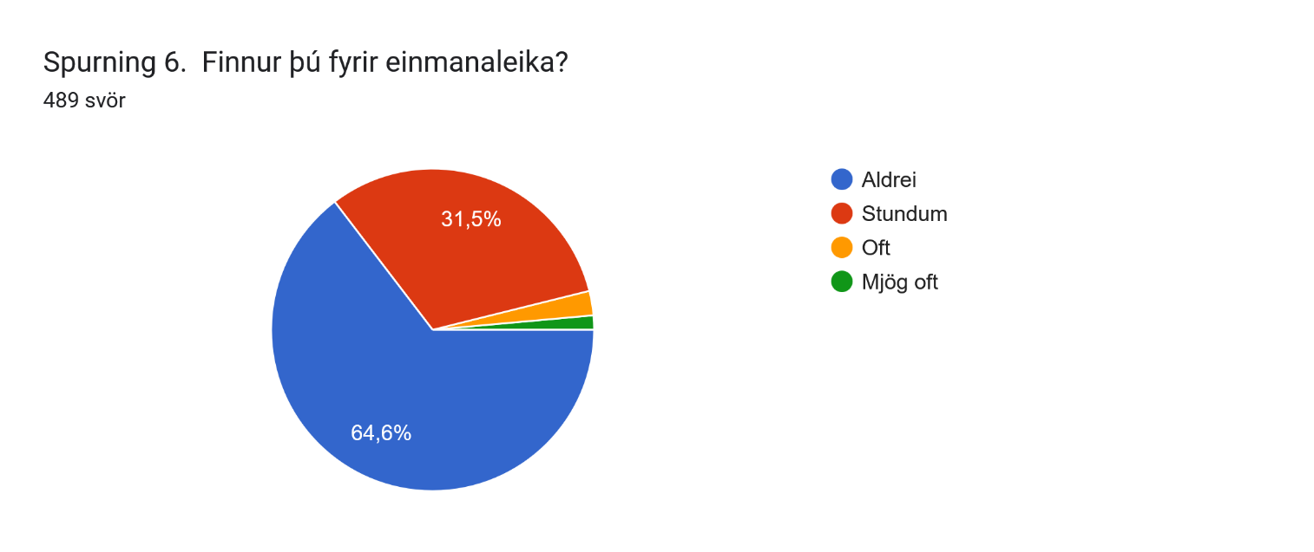

Slide 9
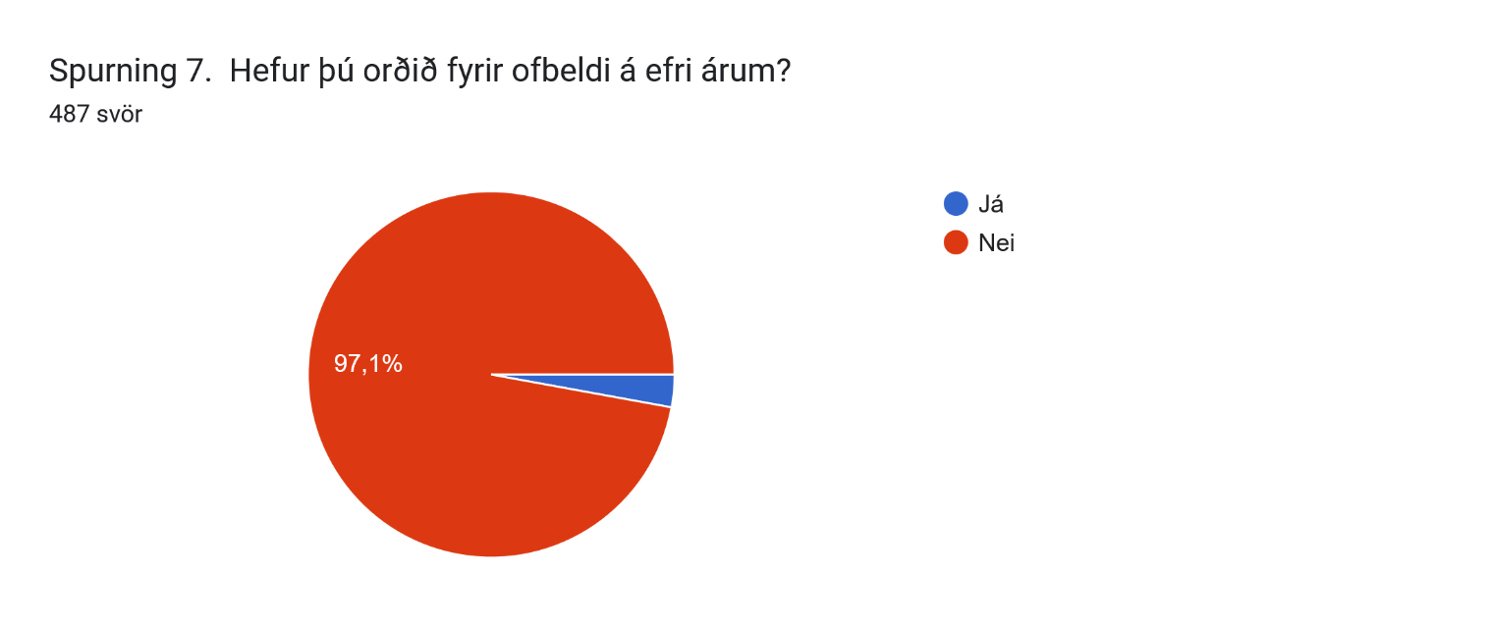

Slide 10
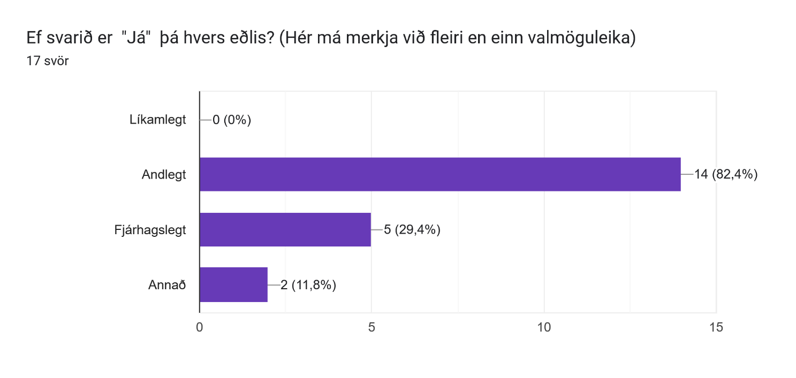

Slide 11
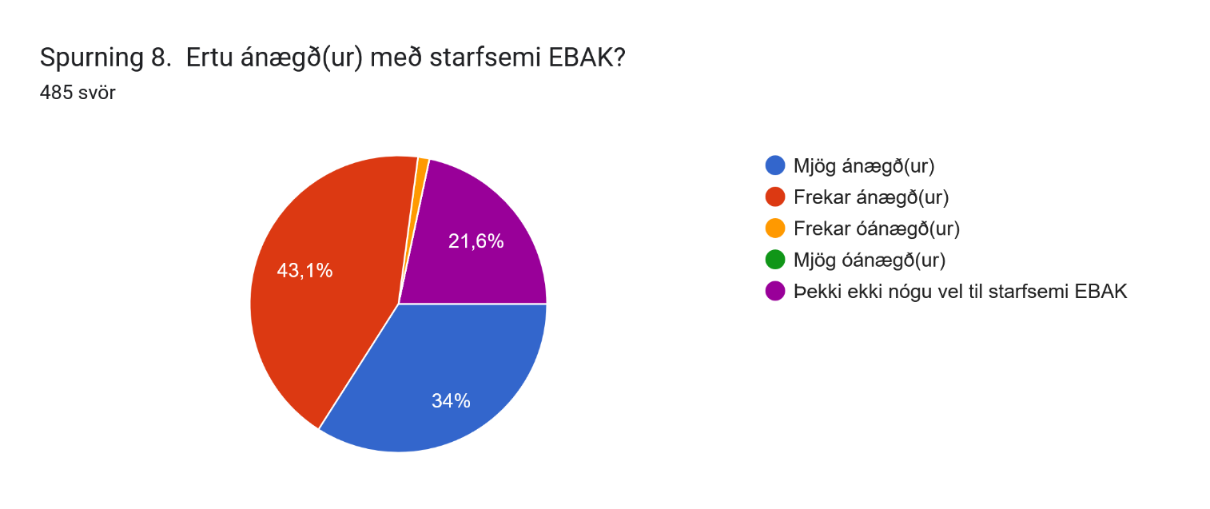

Slide 12
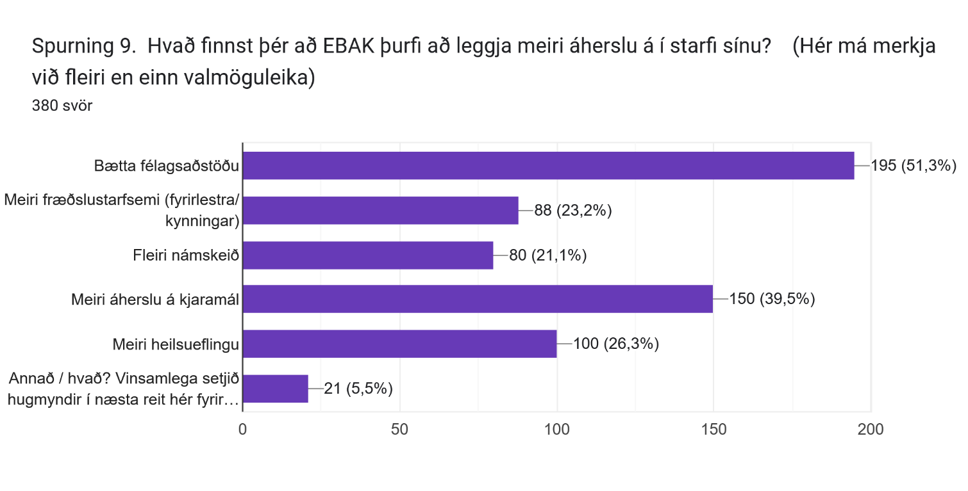

Slide 13
Skriflegu svörin við spurning 9
Helstu málin er þar komu fram:
Kjaramál
  Leggja mikla áherslu á hækkun grunnlífeyris.
  Hækka skerðingarmörk vegan lífeyrissjóðstekna og fjármagnstekna.
  Meiri afslátt á fasteignagjöldum hjá eldra fólki
  Berjast fyrir sérstakri hækkun til þeirra tekjulægri.

Slide 14
Skriflegu svörin við spurning 9
Helstu málin er þar komu fram:
Félagsaðstaða EBAK.
  Félagsaðstaðan allt of lítil.
  Félagsstarfið á einum stað.
  Vantar félagsaðstöðu undir dans, krullu og fleira er varðar tómstundir.
Ferðir innan félagsins
  Fleiri ferðir innanlands.
  Fleiri ferðir erlendis.
  Fara í ferðir á vegum félagsins í anda Bændaferða.

Slide 15
Skriflegu svörin við spurning 9
Helstu málin er þar komu fram:
  Námskeið.
    Enskunámskeið og einnig í fleiri tungumálum.
    Halda námskeið er snertir árstíðir.
    Námskeið í að prjóna og hekla.
    Starfslokanámskeið fyrir þá sem eru að hætta á vinnumarkaði.
    Tölvunámskeið
    Heilsunámskeið

Slide 16
Skriflegu svörin við spurning 9
  Helstu málin er þar komu fram:
  Húsnæðismál
    Stuðla að byggingum fyrir eldra folk.
    Stuðla að lífsgæðakjarna
    Byggja ódýrt leiguhúsnæði.

Slide 17
Skriflegu svörin við spurning 9
Helstu málin er þar komu fram:
Ýmislegt
  Gera meira fyrir þá sem eru ekki hættir á vinnumarkaði.
  Bjóða upp á fleiri möguleika eftir kynsslóðum í starfinu
  Stuttar gönguferðir það geta ekki allir gengið langt en langar að taka þátt.
  Almenn ánægja með störf félagsins.

Slide 18
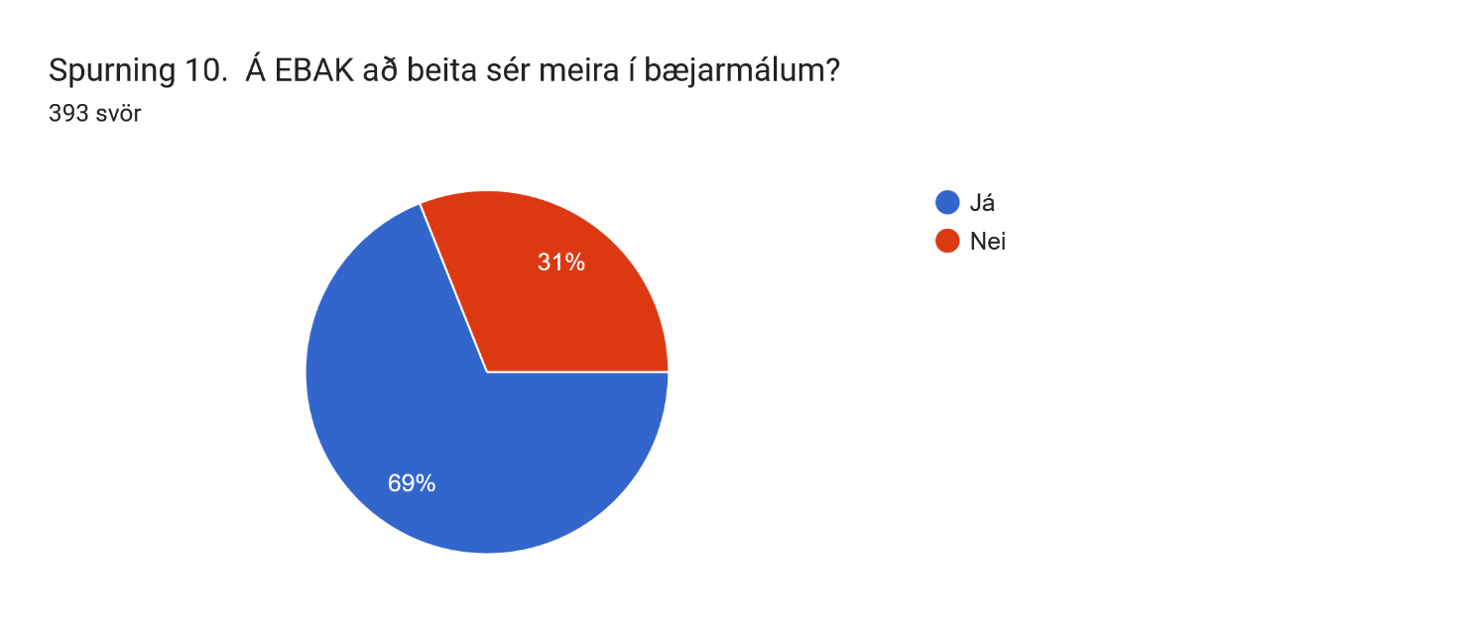

Slide 19
Skriflegu svörin við spurning 10
Helstu málin er þar komu fram:
Skipulagsmál er varðar íbúðir fyrir aldraðra.
Að eldri borgarar fái tómstundastyrk til að stunda líkamsrækt.
Félagsaðstaða EBAK verði stórlega bætt.
Húsnæðismál almennt hjá eldri borgurum bæði eignar og leigu.
Bílastæðismál sérstaklega í miðbænum og einnig að bæta aðgengi fyrir fatlaða.
Fjölga plássum á Hjúkrunarheimilum.
Efla heimaþjónustu og allskonar stuðning við eldri borgara.
Almenn þjónusta t.d. snjómokstur og sláttur verði í boði auk

Slide 20
